Slide 1
TAi
Generador Inteligente de Itinerarios Turísticos Personalizados
Capstone 2025 - Ingenieria Informatica
Profesor: Arturo Guerra
Integrantes:
Jóse Eskenazi
Nicolás Sabando
Nicolás Soto

Slide 2

PROYECTO “TAi”
José Eskenazi
Scrum Master
Integración de Apis e manejo de IA
INTEGRANTES DEL PROYECTO
Nicolás Soto
Dev Team
Front-Back End
Nicolás Sabando
Product Owner
Modelamiento de datos y arquitectura

Slide 3
Descripción del Proyecto
Problema o dolor
Actualmente, las personas que viajan dependen de aplicaciones generales que muestran listas poco personalizadas de lugares.
Los viajeros reciben listados genéricos que no priorizan según sus gustos ni tiempo real. Al no cruzar intereses, horarios, clima ni presupuesto, terminan saltando entre apps (mapas, clima, agenda) y les cuesta armar días viables, optimizar traslados y aprovechar la ciudad.
Propuesta de solución
TAi es un asistente de viaje inteligente que, mediante una aplicación móvil, genera itinerarios turísticos personalizados por día y horario.
Para lograrlo, combina un modelo de lenguaje (IA) que conversa con el usuario y entiende sus preferencias, APIs de mapas y lugares (como Google Places) para obtener información actualizada de sitios, y un backend en la nube que almacena perfiles e itinerarios.
TAi genera itinerarios diarios con horas sugeridas, optimiza traslados, ajusta por clima y presupuesto, y sincroniza favoritos/itinerarios en la nube.
Así ofrece planes claros y adaptados al contexto real, integrando desarrollo de software, servicios en la nube e inteligencia artificial.

Slide 4

Objetivo General
Desarrollar una aplicación móvil inteligente que genere itinerarios turísticos personalizados para turistas urbanos, mediante un modelo de lenguaje (IA), la integración de APIs de lugares y mapas, y un backend en la nube.
Objetivos Especificos
Diseñar una experiencia de uso simple e intuitiva que permita al turista configurar rápidamente su perfil de viaje (gustos, presupuesto, tiempo disponible).
Definir una arquitectura escalable de app móvil + backend en la nube que garantice tiempos de respuesta adecuados y una navegación fluida para el usuario.
Implementar la aplicación móvil para que el usuario pueda registrarse, guardar su perfil y visualizar itinerarios diarios claros (lugares, horarios y orden sugerido).
Implementar un backend que, mediante IA y APIs de lugares/mapas, entregue recomendaciones personalizadas y actualizadas, reduciendo el esfuerzo del usuario al planificar su viaje.
Validar el prototipo con usuarios de prueba, recogiendo feedback sobre usabilidad y satisfacción para ajustar y mejorar la app.

Slide 5

Alcance
Limitaciones
App móvil funcional que puede generar itinerarios en cualquier ciudad con cobertura de la API de lugares.
Itinerarios diarios personalizados según intereses, tiempo disponible y presupuesto del usuario.
Planificación de actividades usando IA y reglas de negocio que consideran tipo de lugar, horarios de apertura y duración estimada de la visita.
Almacenamiento de perfiles e itinerarios en la nube, permitiendo consultarlos y utilizarlos.
Dependencia de la conexión a Internet y de las cuotas/cobertura de las APIs externas utilizadas.
La calidad de las recomendaciones está condicionada por la información entregada por las APIs; no se garantiza siempre la “mejor opción” absoluta para cada usuario.
No incorpora aún optimización avanzada de rutas y tiempos de traslado; esto se proyecta como trabajo futuro.
El proyecto se encuentra en fase de MVP / prototipo académico, con funcionalidades acotadas pero suficientes para validar la propuesta.

Slide 6
Metodología de Trabajo – Scrum
Product Owner: Nicolás Sabando → Backlog y arquitectura.
Scrum Master: José Eskenazi → Coordinación y APIs/IA.
Dev Team: Nicolás Soto → Frontend & Backend.
Artefactos: Backlog en Jira, prototipos en Figma, entregas iterativas.
Ceremonias: Sprint Planning, Daily, Review y Retrospective.

Slide 7
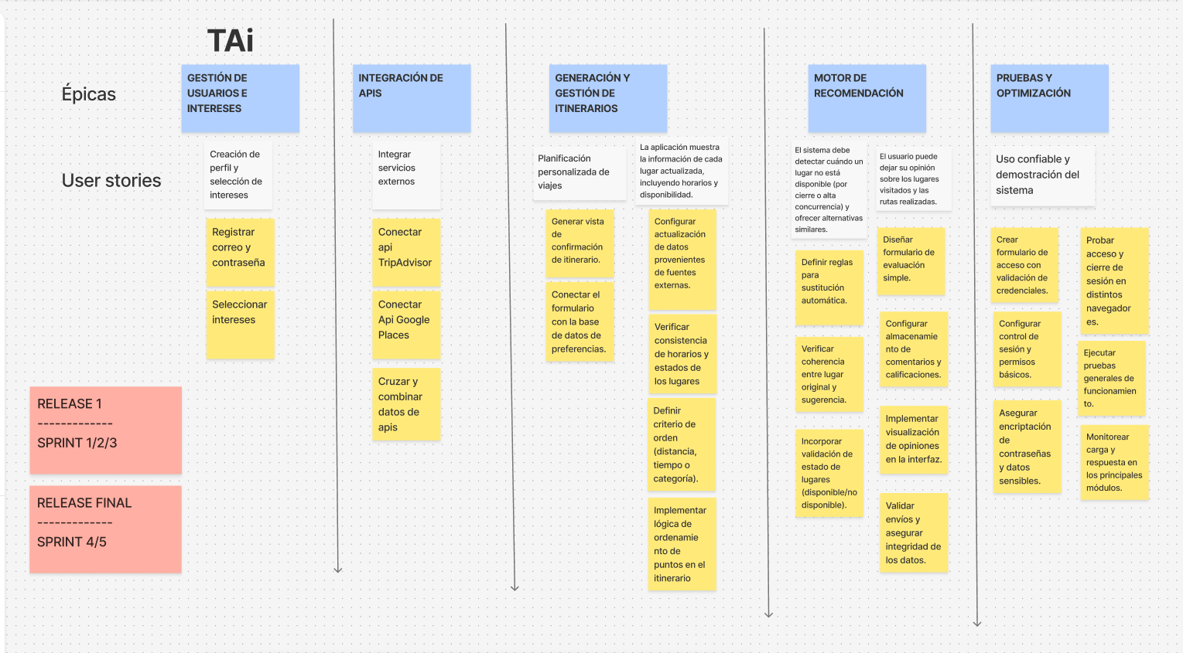
Release Plan

Slide 8
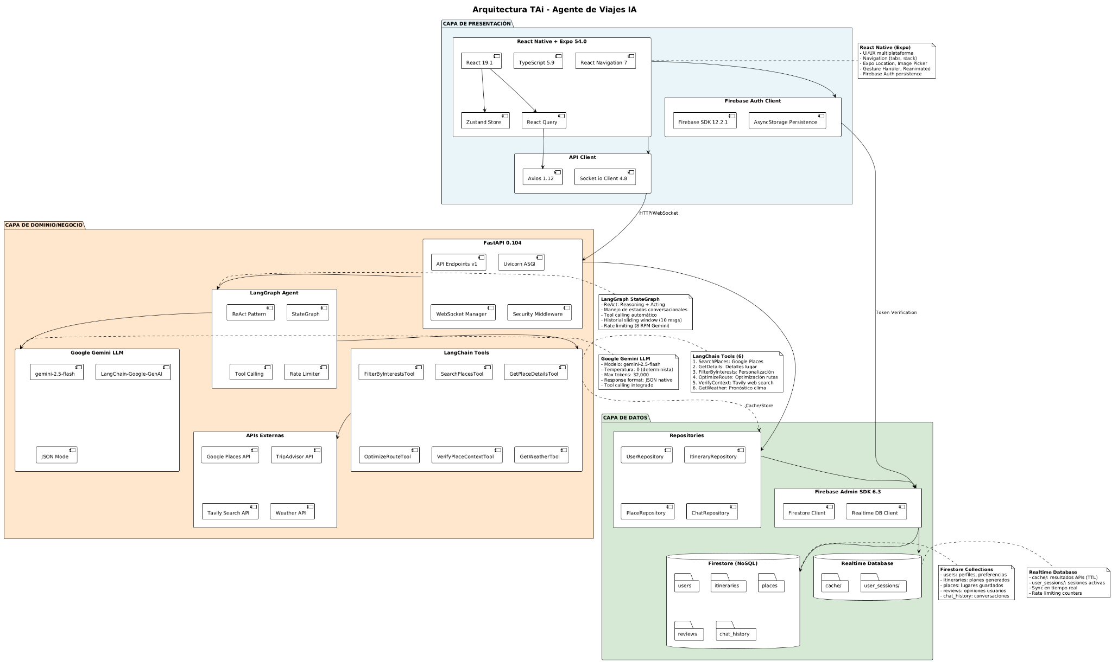
Arquitectura del Sistema

Slide 9

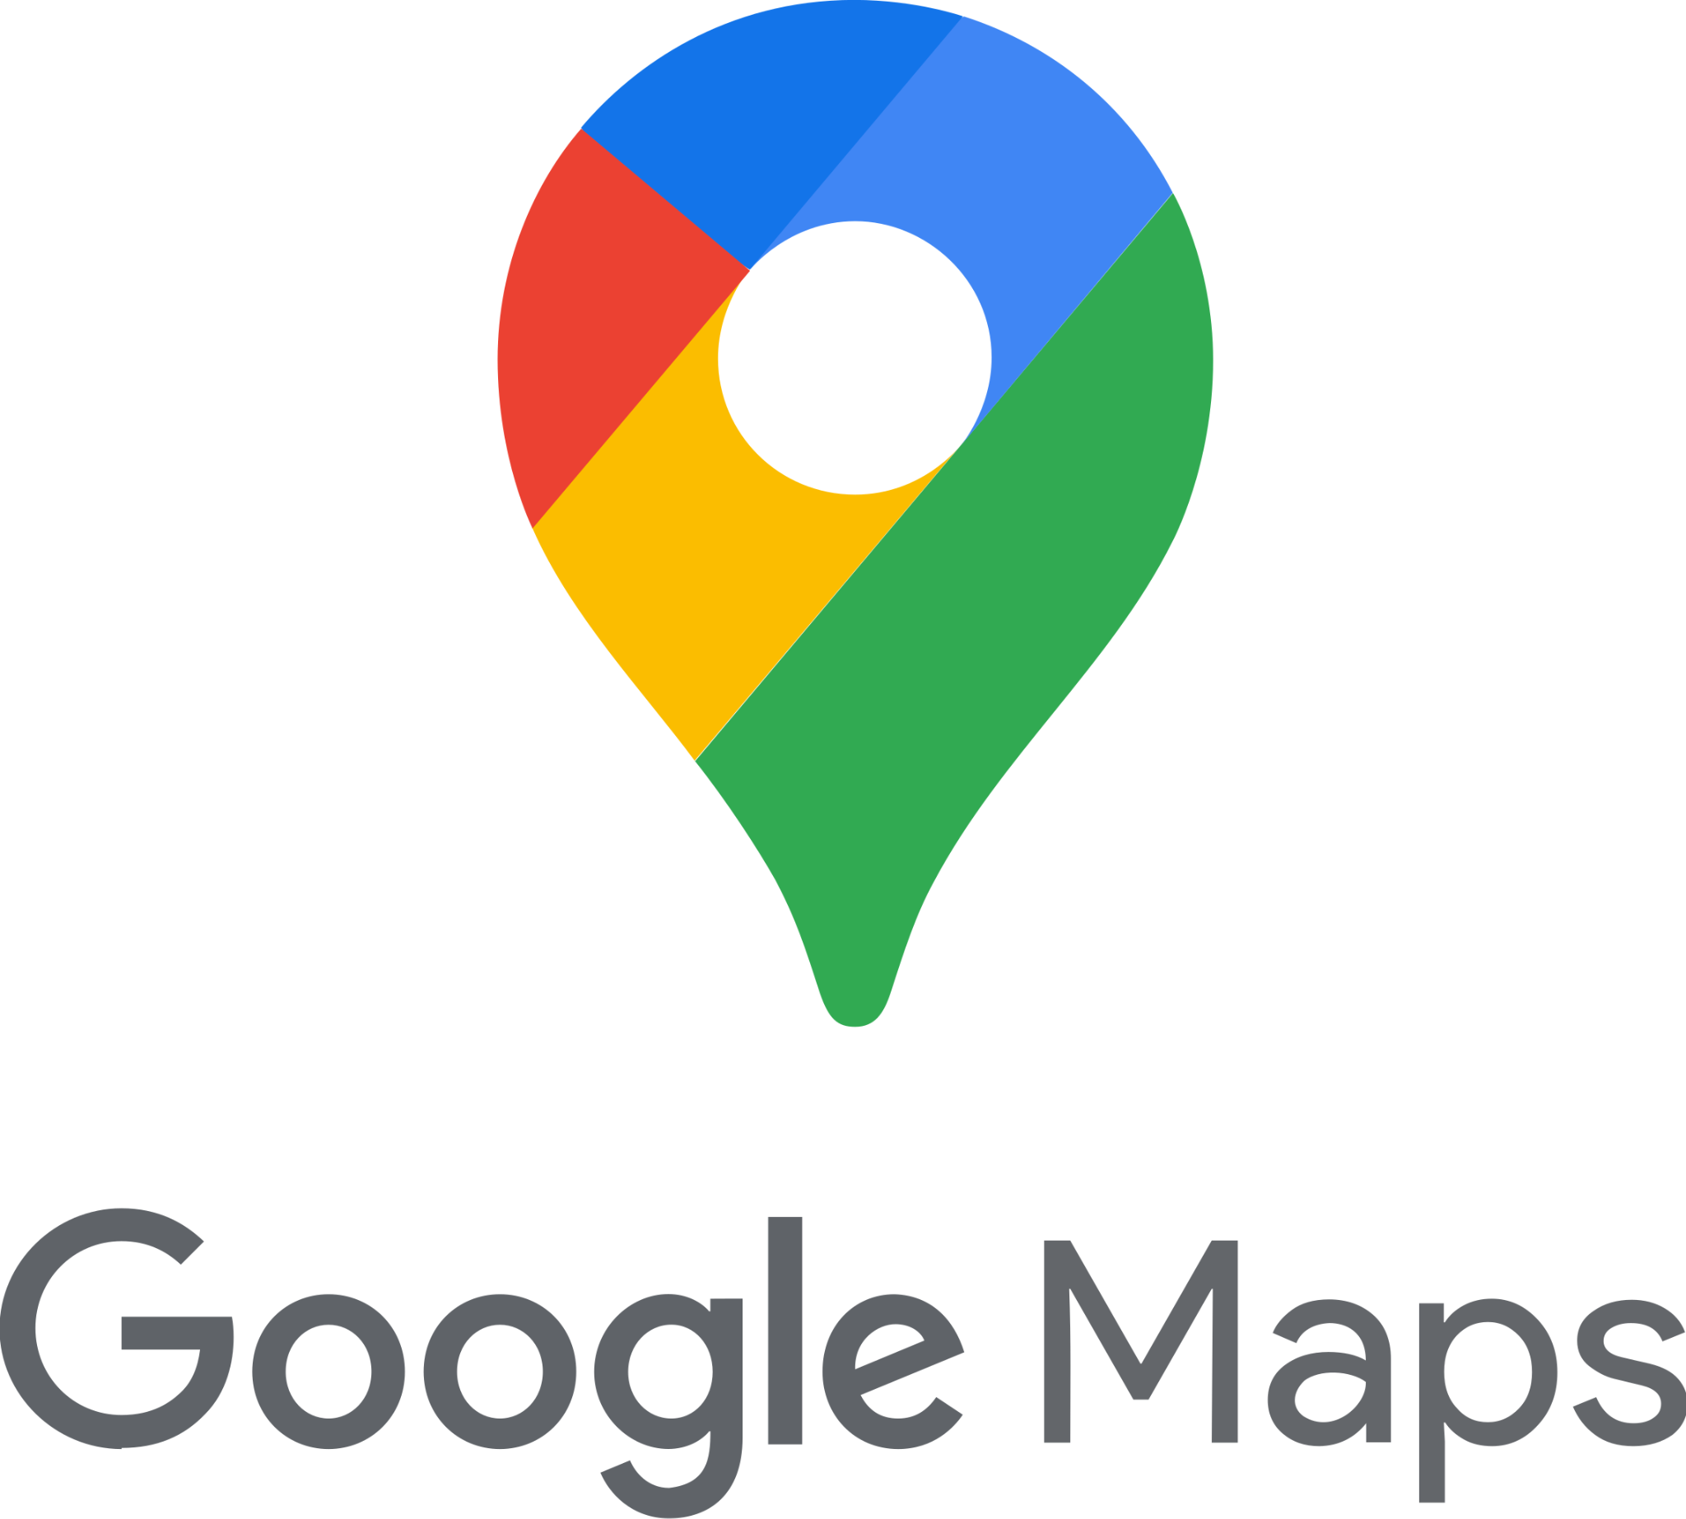




Tecnologías a usar
Frontend móvil: React Native + Expo (TypeScript).
Backend API: Python FastAPI (con Uvicorn).
Base de datos y autenticación: Firebase (Firestore, Realtime DB, Auth).
IA / LLM: LangChain + modelo de lenguaje en la nube (Groq – Gemini 2.5 flash).
APIs externas: Google Maps / Places para información de lugares y rutas.
Control de versiones y gestión: GitHub y Jira (Scrum).
Herramientas de apoyo (asistentes de IA para desarrollo y soporte): ChatGPT, Claude y Codex.

Slide 10
Demostración

